Slide 1
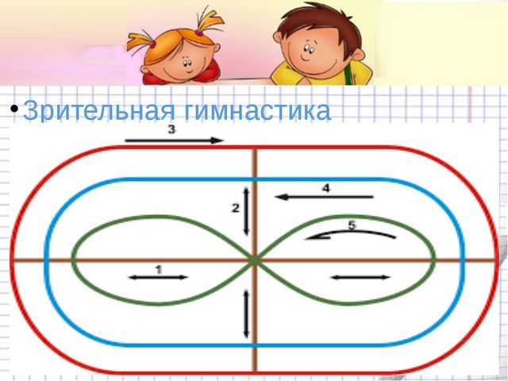

Slide 2
Зрительную гимнастику можно проводить с использованием стихов, потешек, в игровой форме с предметами, по зрительно-координаторным тренажерам.
Можно использовать специально разработанный тренажер В. Ф. Базарного, плакат-схему зрительно-двигательных траекторий. На нем с помощью стрелок указаны направления, по которым должен двигаться взгляд. Каждая траектория имеет свой цвет.

Slide 3
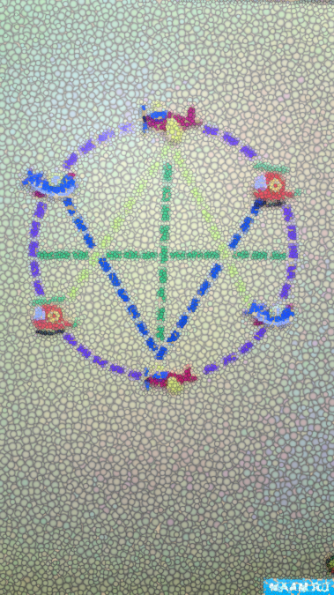
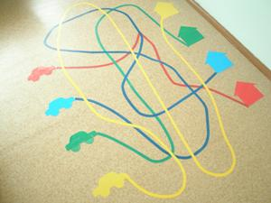
Зрительная гимнастика с помощью офтальмотренажеров или лабиринтов

Slide 4
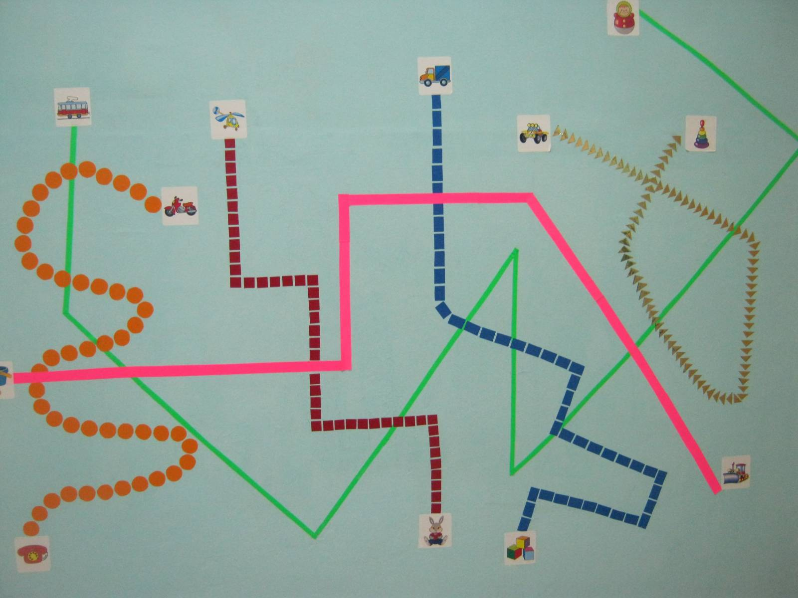

Slide 5
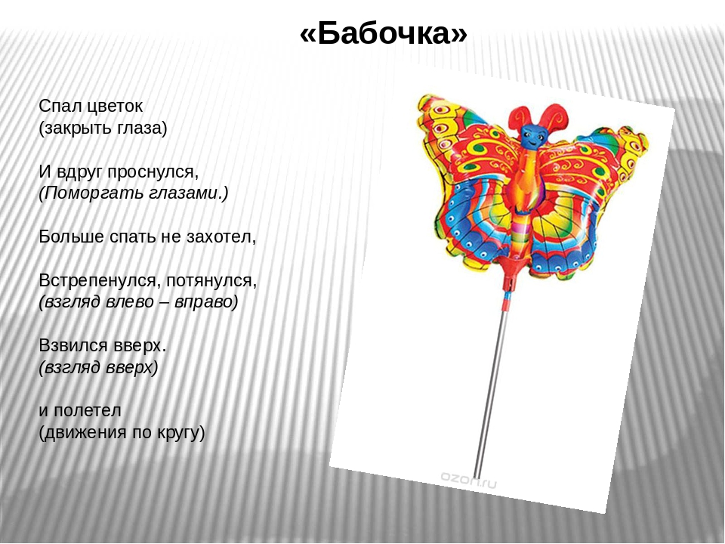
Упражнения со зрительными стимулами (предметами)
Для проведения упражнения, где необходимо следить за пальцем руки, используется пальчиковый кукольный театр. Также можно использовать для этой цели яркий предмет, который прикрепляется к указке

Slide 6
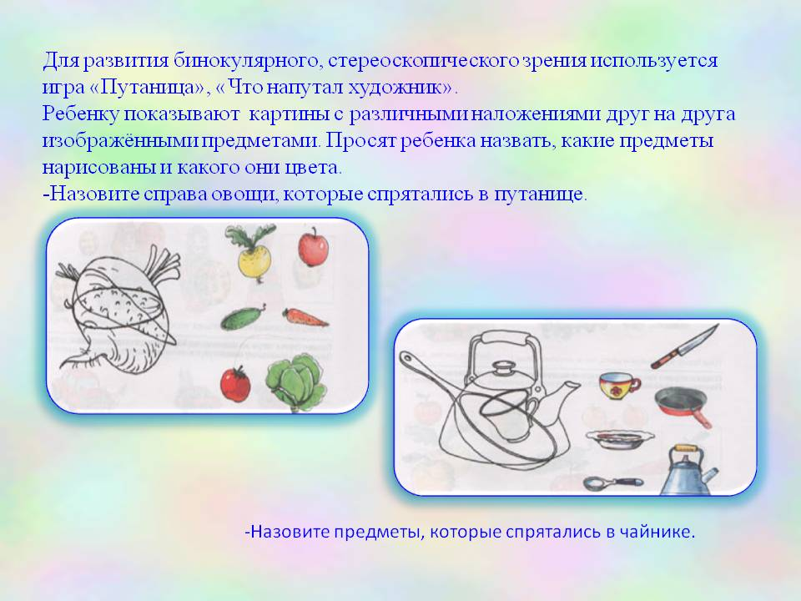
«Путаница»

Slide 7
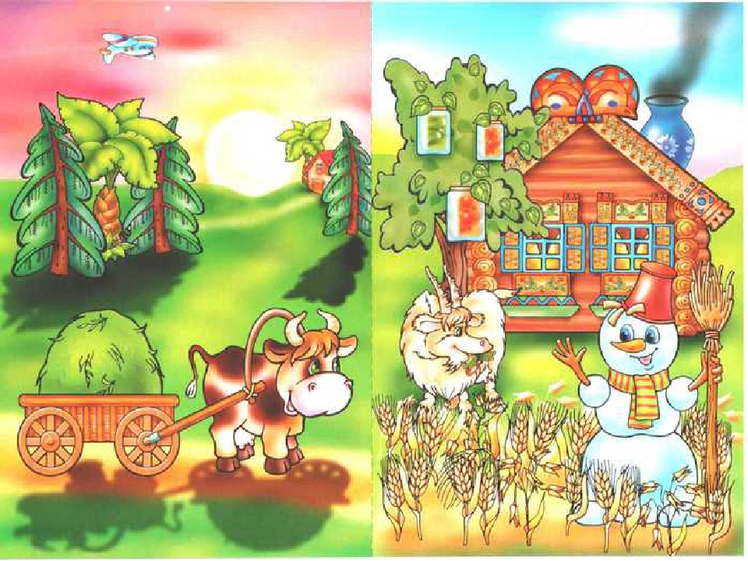
«Что напутал художник?»

